Slide 1
Лекція № 9 Тема: Мовознавство XX ст. і структуралізм
Соціологія мови.
Передумови виникнення структуральної лінгвістики.
Празька лінгвістична школа.
Копенгагенська школа структуралістів.
Американський структуралізм і дескриптивна лінгвістика.
Розвиток інших напрямів зарубіжного мовознавства.

Slide 2
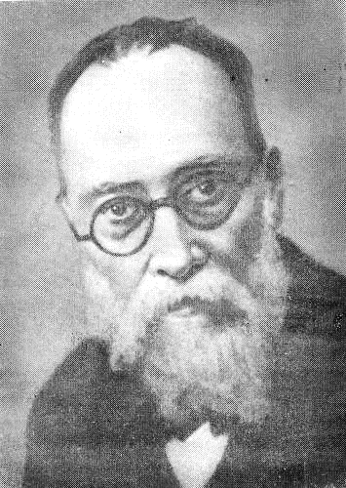
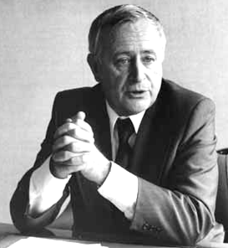
Антуан Мейє (Antoine Meillet) 1866 – 1936
Жозеф Вандрієс
(Joseph Vendryes)
1875 – 1960
Соціологія мови відштовхується від положення про те, що людська мова є соціальним явищем і мислиться винятково як суспільний продукт. З огляду на це її треба вивчати у зв'язку з іншими соціальними фактами і явищами.
Найбільш відомими представниками соціологічного напряму у мовознавстві стали французькі лінгвісти Антуан Мейє (1866 – 1936) та його учень Жозеф Вандрієс (1875 – 1960).

Slide 3
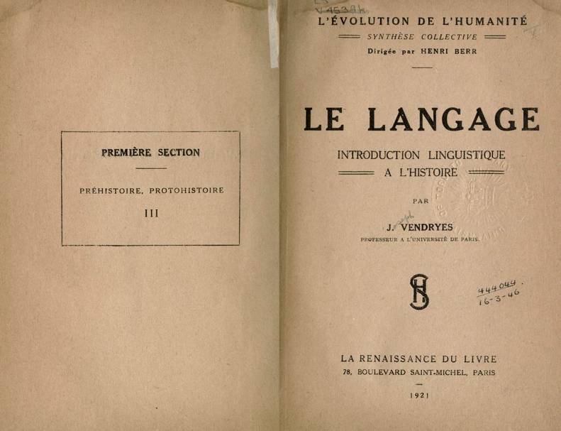
Жозеф Вандрієс:
Мова – це соціальний факт, походження якого зумовлене потребою спілкування в колективі.
Мова як суспільне явище у своїх граматичних категоріях незалежна від культурного розвитку певного народу, тому прямого зв'язку між мовою і расою не існує.
Суспільний характер мови виявляється також у дії аналогії, яка усуває "неправильні" граматичні форми, сприяючи спрощенню морфології.
Мовний знак також має суспільний характер, але він є довільним явищем.
При взаємодії двох мов велику роль відіграє "престиж" кожної з них.

Slide 4
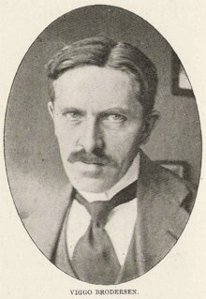

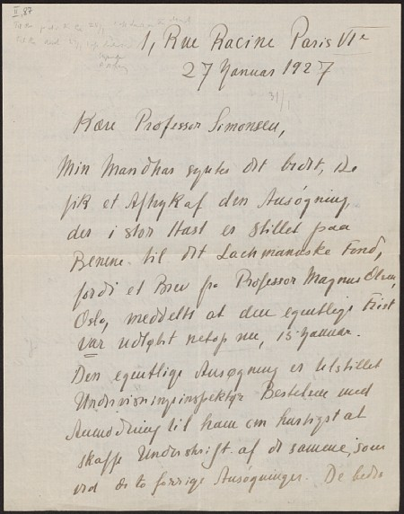
Першою працею, в якій теоретично був обґрунтований метод структурального аналізу, була стаття "Структурна лінгвістика" (1939) данського мовознавця Віго Бренделя.

Slide 5
Напрями
структуралізму
у лінгвістиці
Празький лінгвістичний гурток
Копенгагенська глосематика Луї Єльмслева
Американський дескриптивізм
Лондонська структуральна школа (інколи відносять)

Slide 6

Структуральні школи, хоч і мають значні відмінності у своїх підходах, характеризуються такими спільними рисами:
усі структуральні школи виступали проти молодограматизму;
єдиним об'єктом лінгвістики визнавалася структура різних рівнів мови;
основним завданням лінгвістики є синхронне вивчення мов;
відбувалася формалізація лінгвістичного аналізу;
об'єктом лінгвістики є мова, розглядана сама по собі і для себе самої, тобто метамова (крім Празької школи);
спроба прирівняти мовознавство до вищого рівня математичних наук і зробити його точною наукою.

Slide 7
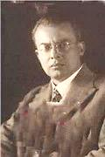
Вілем Матезіус (Vilém Mathesius; 1882, Пардубіце — 1945, Прага) — чеський мовознавець, голова Празького лінгвістичного гуртка
Празька лінгвістична школа
Постала з Празького лінгвістичного гуртка, створеного 1926р. за ініціативою відомого чеського мовознавця Вілема Матезіуса. Крім В. Матезіуса, до цього гуртка входили чеські мовознавці Б. Гавранек, В. Скалічка, Ф. Травнічек. Іноді до Празької лінгвістичної школи відносять також М. Трубецького, Р. Якобсона, С. Карцевського.

Slide 8

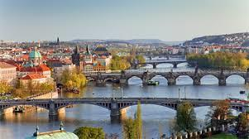
Основними положеннями "Тез празького лінгвістичного гуртка" були:
Мова є системою засобів вираження, що служить якійсь означеній меті.
До лінгвістичного аналізу треба підходити з функційної точки зору.
Не можна створювати непоборні перешкоди між синхронічним і діахронічним методами.

Slide 9

Пражани відзначали таке співвідношення між функціями
літературної мови і функційними мовами:
Функції літературної мови:
а) комунікативна;
б) практично спеціальна;
в) теоретично спеціальна;
г) естетична.
Функційні мови:
а) розмовна;
б) ділова;
в) наукова;
г) поетична.

Slide 10
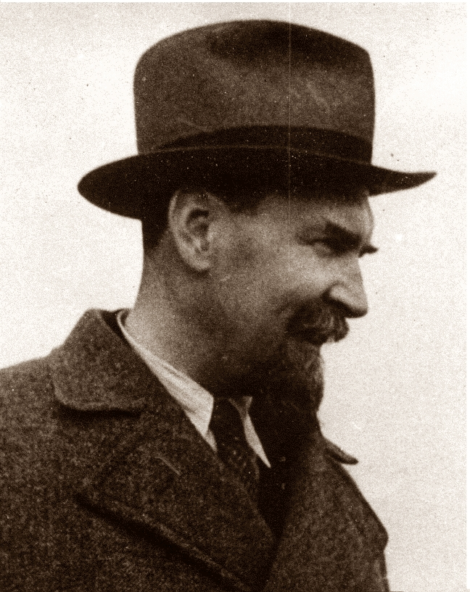
Микола Трубецькой (1890, Москва — 1938, Відень) – видатний російський і чеський лінгвіст, філософ, публіцист.
Найповніше фонологія викладена у книзі Миколи Трубецького "Основи фонології" (1939).
Він вважав, що мова, на відміну від мовлення, являє собою щось загальне і постійне, яке лежить за межами мір і числа.
М. Трубецькой розрізняє дві науки:
фонетику – вчення про
звуки мовлення і
фонологію – вчення
про звуки мови (фонеми).

Slide 11

Представники Празької школи диференціювали опозиції фонем на три типи:
Опозиції фонем за їх відношенням до всієї системи опозицій.
Опозиції за відношенням між їхніми членами.
Опозиції за обсягом їхньої смислорозрізнювальної інтенсивності або дієвості в різних позиціях.

Slide 12
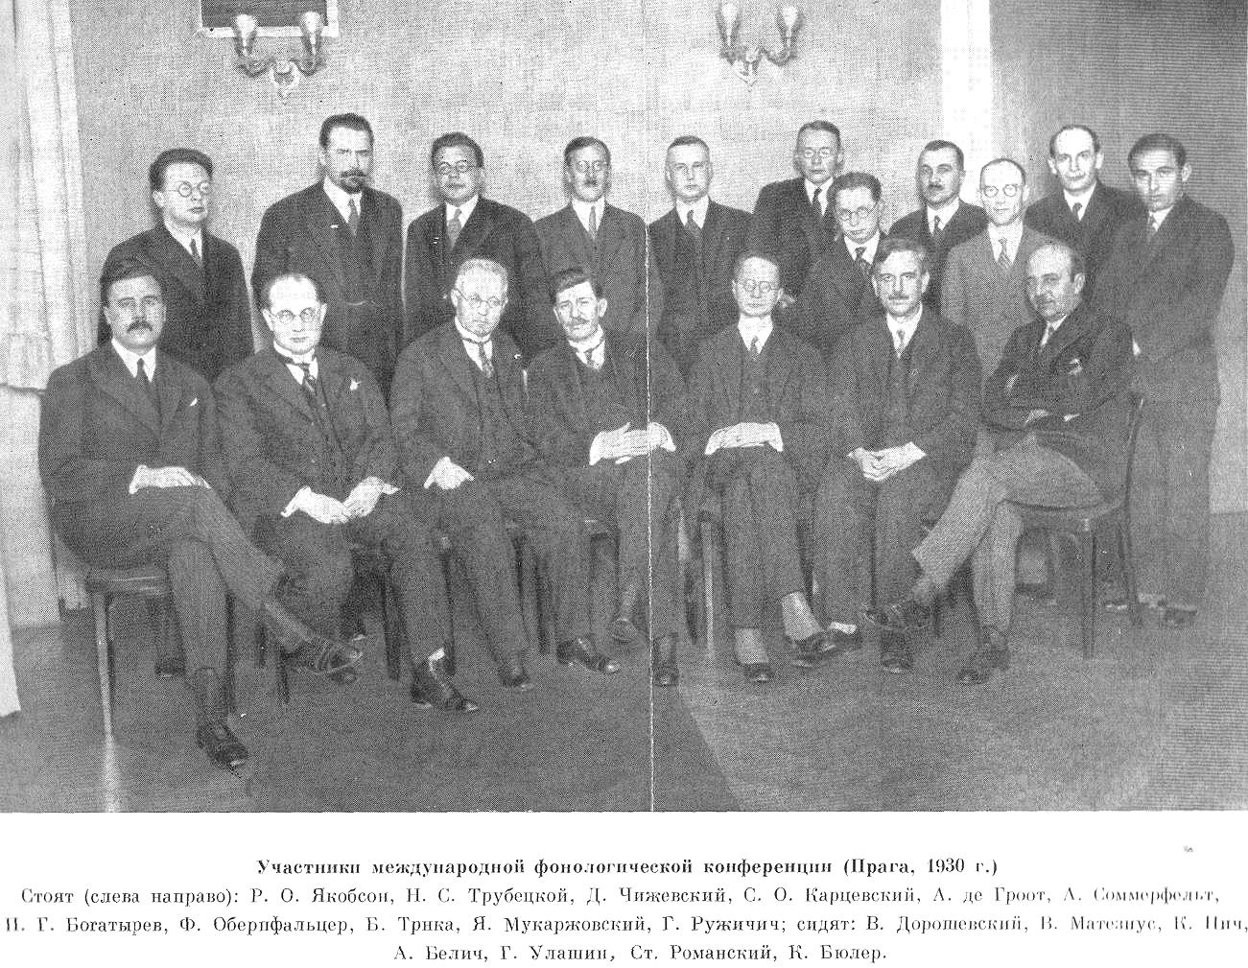
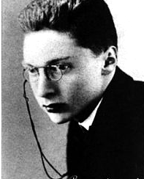
Рома́н О́сипович Я́кобсон (1896, Москва — 1982,США), американський мовознавець і філолог російсько-єврейського походження. Професор ун-в м. Брно у Чехо-Словаччині, Колумбійського у Нью-Йорку, Гарвардського і Массачусетського технологічного інституту.
Значними були досягнення пражан і в галузі граматики. Розроблена ними логічна класифікація опозицій для фонології застосовується і для морфології, у зв'язку з чим частини мови визначають як сукупність морфологічних опозицій: для іменників, напр., здатність утворювати опозиційні форми відмінків, чисел і родів.
Найповніше питання морфології розробив Роман Якобсон, у вченні якого центральним було дослідження привативних опозицій у морфології.

Slide 13
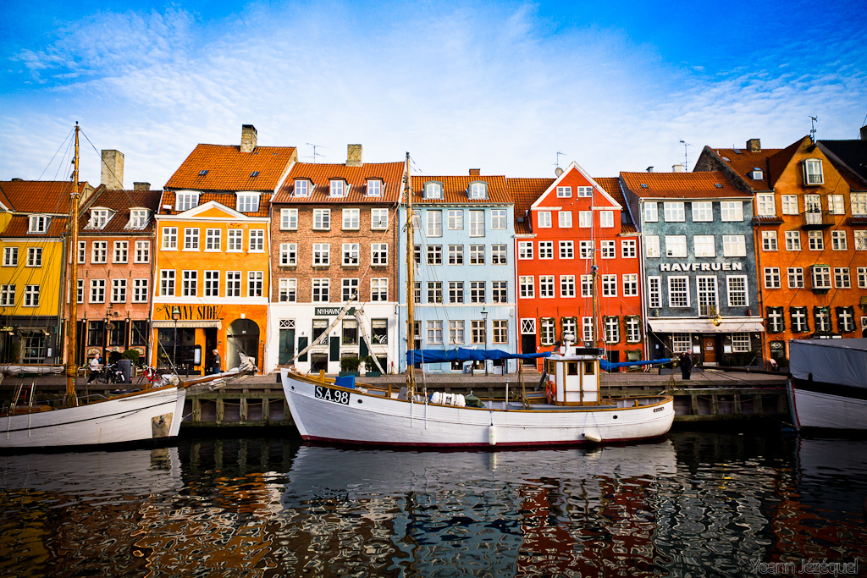
Копенгагенська школа структуралістів
Данський лінгвіст Віго Брендель (1887 – 1942) першим очолив копенгагенську школу. Він уперше докладно аргументував засади структурального напрямку в згадуваній статті "Структуральна лінгвістика" (1939р.). Пізніше провідними представниками цієї школи стали Х. Ульдалль і Луї Єльмслев (1899 – 1965). Останнього визнають засновником глоссематики (від glossa "мова" і sema "знак").

Slide 14
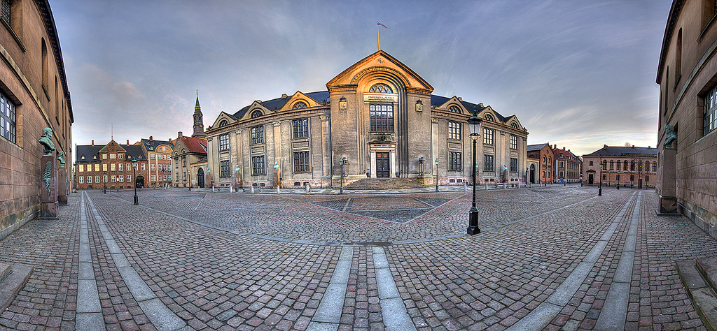
Копенгагенський університет
Л. Єльмслев протиставляє мовленню як індивідуальному актові схему, норму й узус. Схема - чиста форма, незалежна від її соціальної реалізації і матеріальної (звукової) маніфестації. Схему протиставляють нормі й узусу.
Нормою називають матеріальну (звукову) форму, яка визначається у певній соціальній реальності, але незалежна від деталей. Узусом (практикою) називають сукупність навичок, прийнятих у певному соціальному колективі, які визначаються фактами маніфестацій.

Slide 15


За висловом Л. Єльмслева, "мова - в підсумку, схема, це гра і більше нічого". Тому предметом дослідження лінгвістики стає метамова, а сама лінгвістика перетворюється на метасеміотику. Завдання теорії полягає в тому, щоб врахувати всі логічно можливі випадки. У зв'язку з цим опис має будуватись на дедуктивній і формалізованій основі, необхідно використовувати суворо задану систему термінів або алгебраїчний запис.
Бібліотека Копенгагенського університету

Slide 16
Інтерпретувавши мовну схему як метамову, Л. Єльмслев висунув три основних вимоги до глоссематичного опису мови:
несуперечливість
вичерпність
простота опису

Slide 17

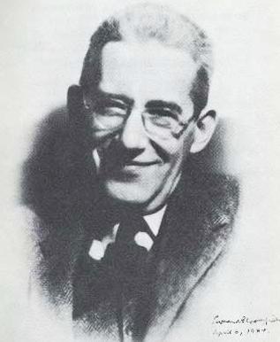
Леонард Блумфілд (англ.Leonard Bloomfield, 1887 —1949,) — американський лінгвіст, професор, один із засновників дескриптивного напряму структурної лінгвістики.
Родоначальником структурального напряму в американському мовознавстві, що отримав назву дескриптивної лінгвістики або Йельської школи американського мовознавства, вважають Л.Блумфілда (1887 – 1949). Крім Блумфілда, до цієї школи належать Б. Блок, Дж. Трейгер, З. Харріс,
Ч. Хоккет, Г. Глісон.

Slide 18
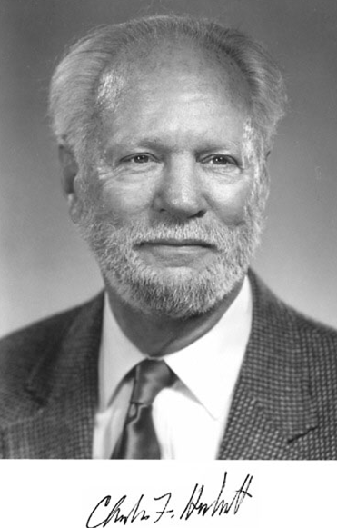
Чарльз Френсіс Хоккет (англ. Charles Francis Hockett, 1916, - 2000) — американський лінгвіст і антрополог, професор, один із найбільш відомих представників другого покоління американських структуралістів.

Slide 19
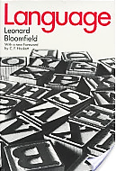
Для американського мовознавства і психології характерне розуміння мовленнєвої діяльності як словесної поведінки, як реакції мовця на ту чи іншу ситуацію. Мова – це система сигналів, які мають зовнішні і внутрішні зв'язки, тому мовознавство ділиться на металінгвістику (долінгвістику) і мікролінгвістику (лінгвістику).

Slide 20
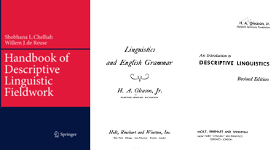
Мікролінгвістика займається описом словесних сигналів без звернення до металінгвістичних фактів та історії. Це наука про вираження, а не про значення. Єдиною реальністю є текст (мовленнєвий відрізок). Реальність одиниць і категорій мови піддана сумніву, а роль методики аналізу визнається самоцінною. Це і є дескриптивізм як лінгвістичний світогляд (описовий синхронічний підхід).
Металінгвістика вивчає зовнішній бік словесної поведінки. Вона об'єднує такі дисципліни, як етнолінгвістика, психолінгвістика, соціолінгвістика, фонетика, паралінгвістика (вивчення навколомовних явищ – жестів, інтонації і под.)

Slide 21
Дескриптивісти розуміють структуру мови як структуру вираження, що утворюється розподілом двох основних одиниць мови – фонем і морфем. У зв'язку з цим центральними розділами дескриптивної лінгвістики є фонологія і морфологія.
Основною синтаксичною одиницею визнається конструкція – будь-яка значуща група слів або морфем. Термін "конструкція" вживається в значенні терміна "словосполучення".
У складі конструкцій виділяються ядра і супутники. У кожній мові є набір центральних і периферійних конструкцій.

Slide 22
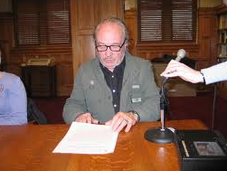
Зелліг Харріс (англ. Zellig Sabbettai Harris, 1909 — 1992) — американський лінгвіст, професор, один із найбільш відомих і впливових представників другого покоління структуралістів.
Трансформаційну методику, що визначає формальні відношення між реченнями, які дозволяють розглядати речення як трансформу структури іншого, запропонував Зелліг Харріс.

Slide 23
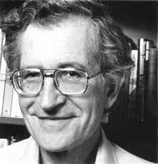
Аврам Ноам Хомський (часто транскрибується як Хомськи або Чомськи, англ. Avram Noam Chomsky — 7 грудня 1928, Філадельфія, США) — відомий американський лінгвіст, філософ, аналітик, політичний активіст, професор мовознавства Масачусетського технологічного інституту
Н. Хомський розробив трансформаційну методику породжувальної граматики. Праці Н. Хомського "перевернули" формально-лінійний синтаксис дескриптивістів. Він повернувся до ідеї синтаксичних парадигм і логічних основ синтаксичної теорії. При цьому предметом синтаксису став не аналіз тексту, а породження тексту в результаті мовленнєвої діяльності мовців. Мова розглядається як своєрідний механізм, що створює правильні фрази. Мовна діяльність дедуктивно моделюється, широко використовуються поняття і методи математичної логіки.

Slide 24
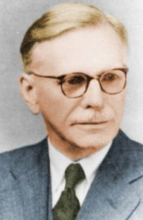

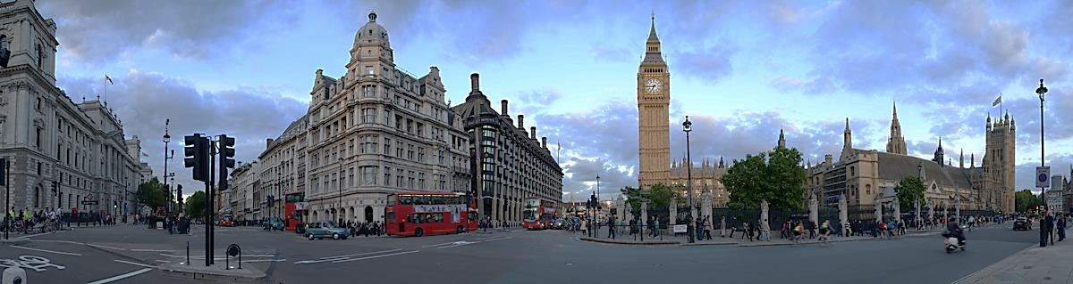
Засновником Лондонської структуральної школи був
Джон Ферс (1908 – 1960).
Представники Лондонської школи у своїх працях досліджували мову за рівнями її структури: від найскладнішого (фрази, висловлювання) до найпростішого (морфеми, фонеми), тобто за ієрархією рівнів.

Slide 25
Поряд із традиційними, в ХХ ст. розвивалось багато нових напрямів мовознавства. Основні з них такі:
1) лінгвістична географія (започатковували В. Пізані, Ж. Вандрієс та ін.);
2) школа "Слів і речей" (започатковували Р. Мерінгер, Г. Шухардт);
3) школа "Естетичного ідеалізму" (К. Фосслер та ін.);
4) соціологічний;
5) структуралізм;
6) етнолінгвістика (започатковували Л. Вайсгербер, Е. Сепір, Б. Лі Уорф);
7) математична лінгвістика (започатковували Л. Єльмслев, Н. Хомський, К. Шеннон);
8) комп'ютерна лінгвістика ( П. Гарвін, Л. Достерт);
9) прикладна лінгвістика;
10) когнітивна лінгвістика (Дж. Міллер, Дж. Брунер, Дж. Лаккоф, Н.Хомський);
11) функційна лінгвістика (А. Мартіне, М. Мамудян, Дж. Харві);
12) породжувальна граматика (З. Харріс, Н. Хомський, Ч. Морріс);
13) комунікативна лінгвістика (Е. Бенвеніст, Е. Гробе, П. Грайс).

Slide 26
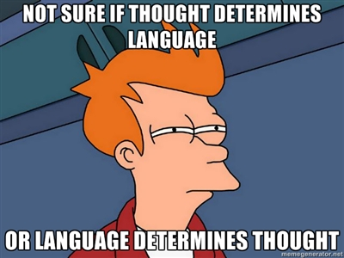
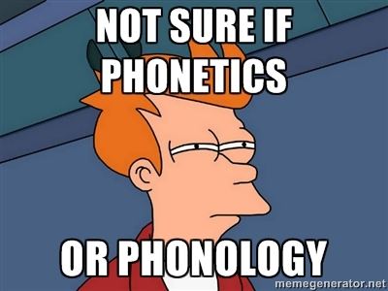
Дякую за увагу!
Питайте, щоб не сумніватись!

